Slide 1
BUDOWA NOWEJ LINII TRAMWAJOWEJ W TORUNIU
ZMIANY W ORGANIZACJI RUCHU DROGOWEGO
KWIECIEŃ 2022
„Poprawa funkcjonowania komunikacji miejskiej w Toruniu - BiT-City II”
projekt współfinansowany ze środków Funduszu Spójności w ramach Programu Operacyjnego Infrastruktura i Środowisko 2014-2020

Slide 2
Przebieg linii tramwajowej
Odcinek A - od przejazdu kolejowego na ul. Legionów, wzdłuż ulic: Polna, Ugory, Watzenrodego do ronda na ul. Strobanda
Odcinek B - od placu NOT wzdłuż ulic: Chełmińska, Długa, Legionów do przejazdu kolejowego wraz z tym przejazdem

Slide 3
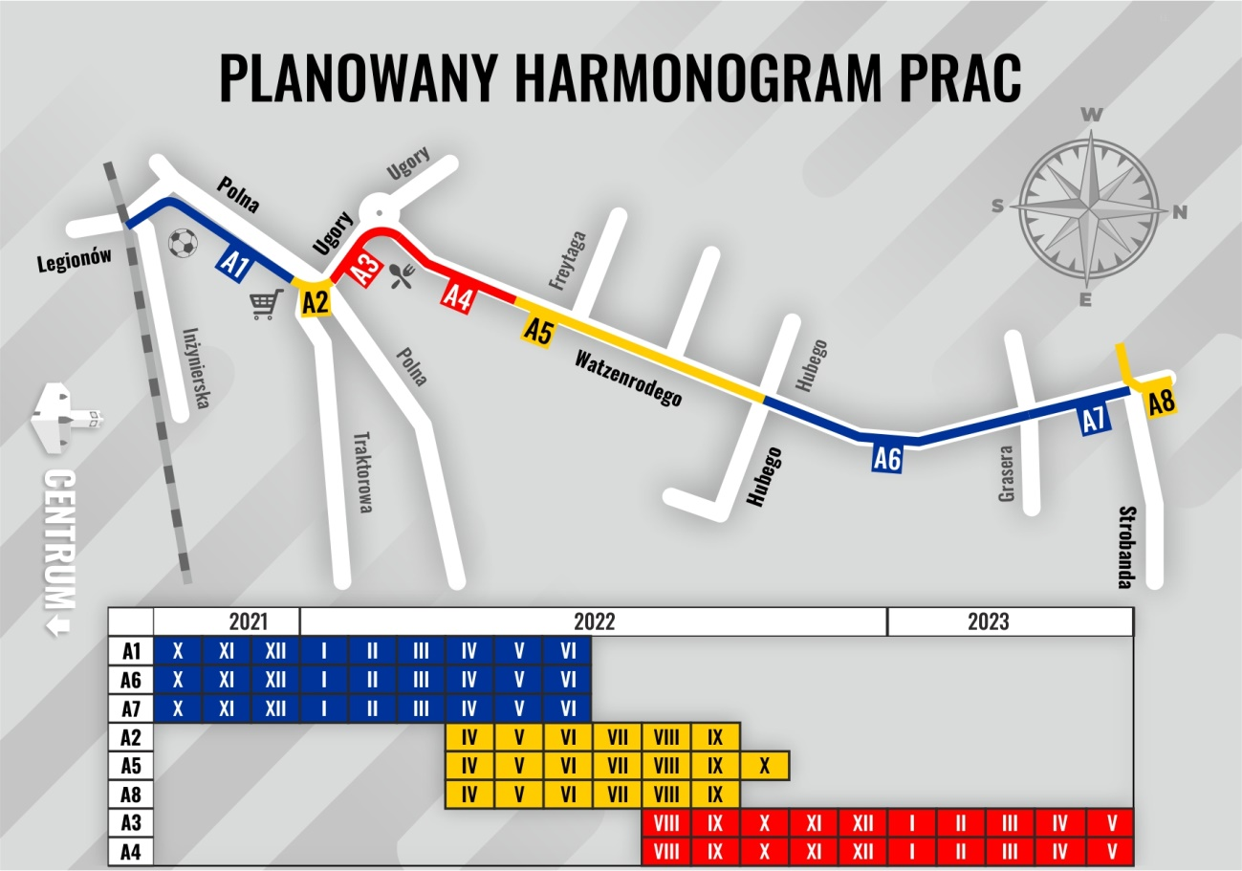
PLANOWANY HARMONOGRAM ROBÓT DLA ODCINKA A

Slide 4
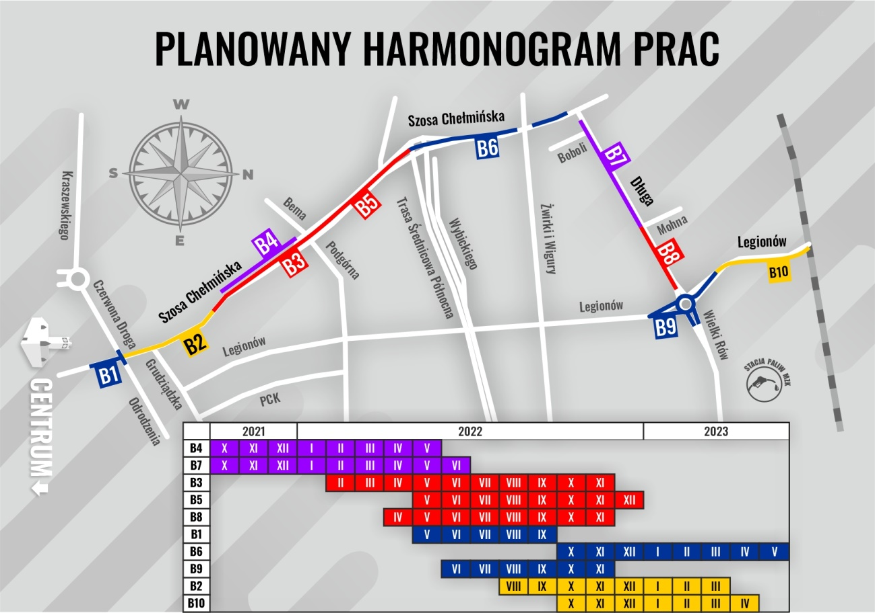
PLANOWANY HARMONOGRAM ROBÓT DLA ODCINKA B

Slide 5
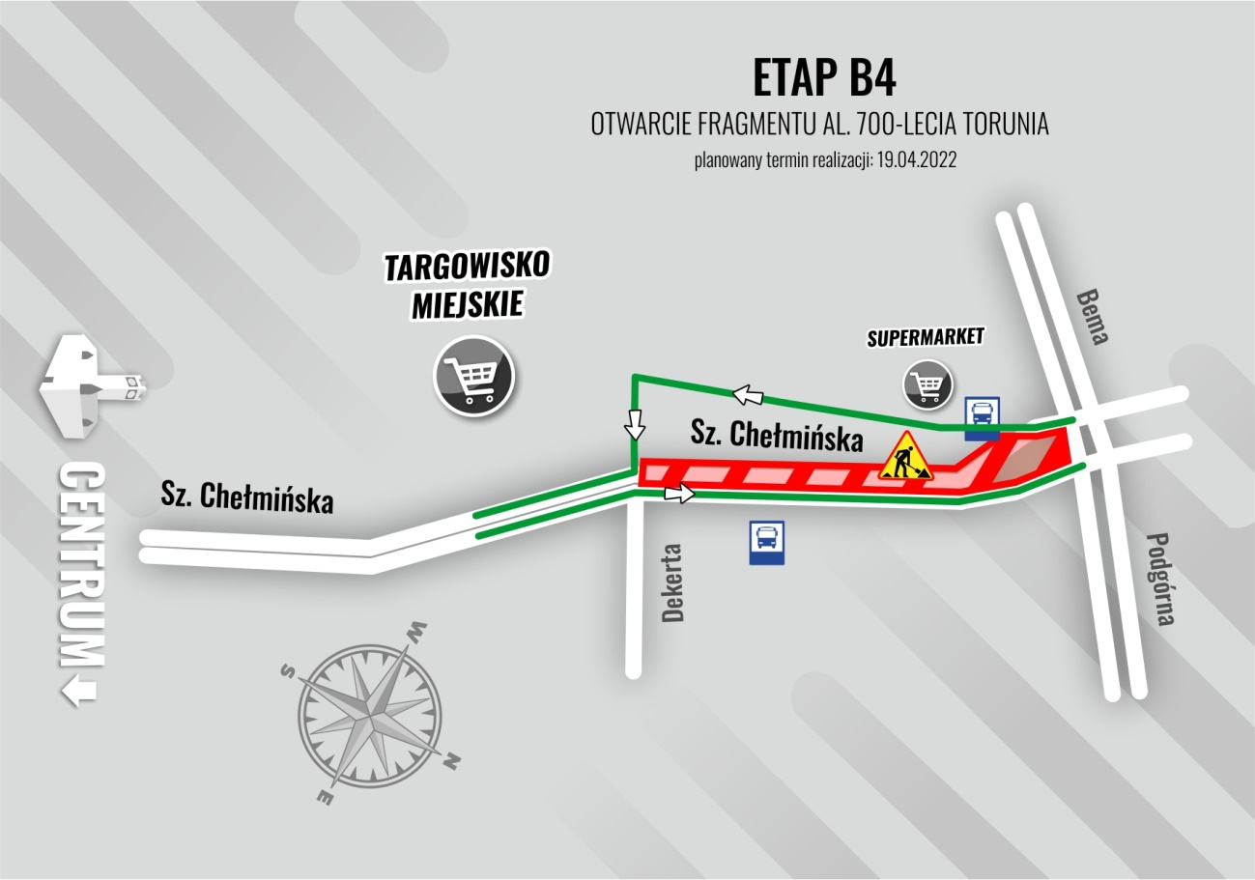

Slide 6
UL. DŁUGA Od 29 kwietnia (piątek) odcinek ul. Długiej od Szosy Chełmińskiej do ul. Mohna zostanie udostępniony do ruchu. Prace torowe będą jednak nadal realizowane do czerwca 2022 r., więc mogą pojawiać się okresowe utrudnienia w ruchu.

Slide 7
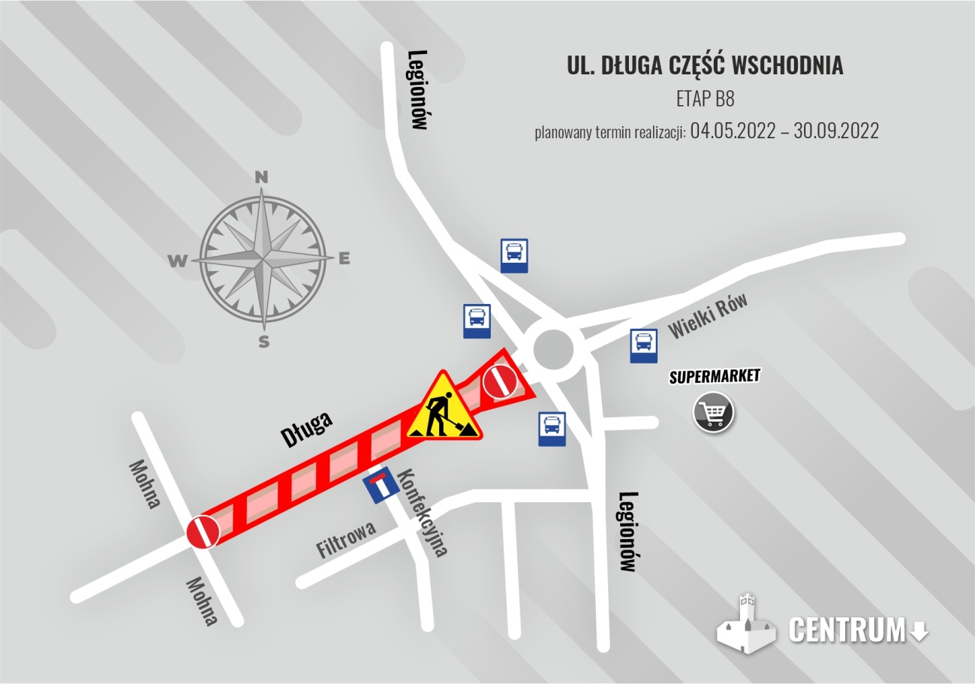

Slide 8
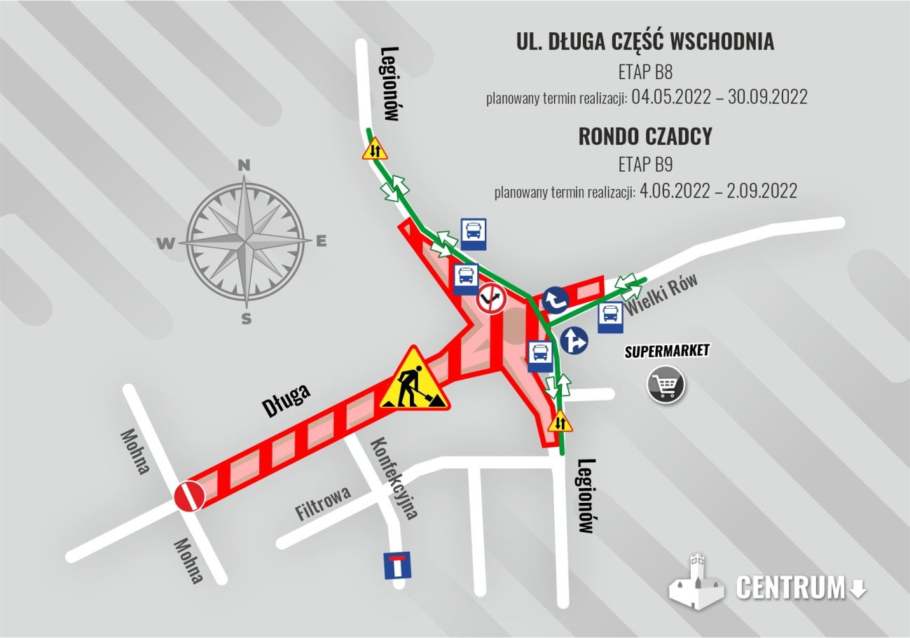

Slide 9
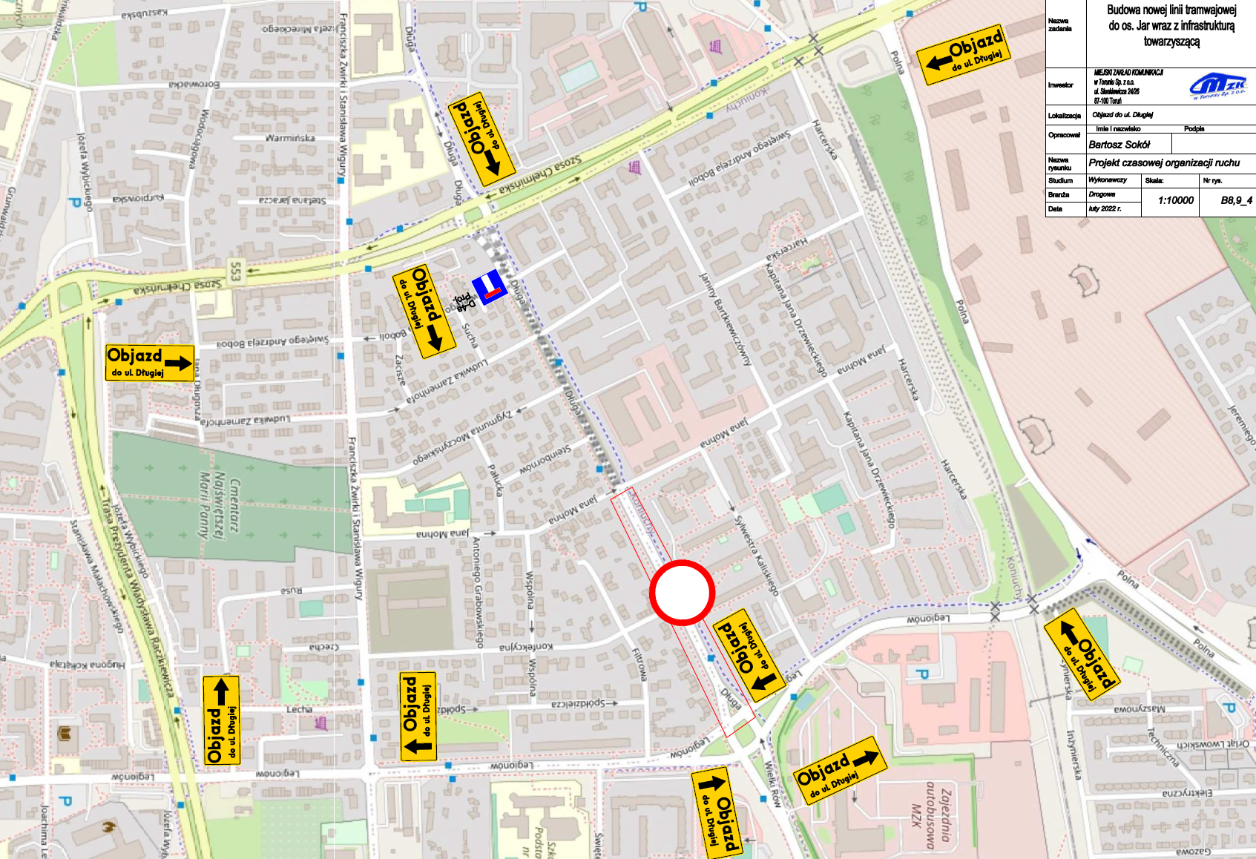
UL. DŁUGA ZALECANE OBJAZDY

Slide 10
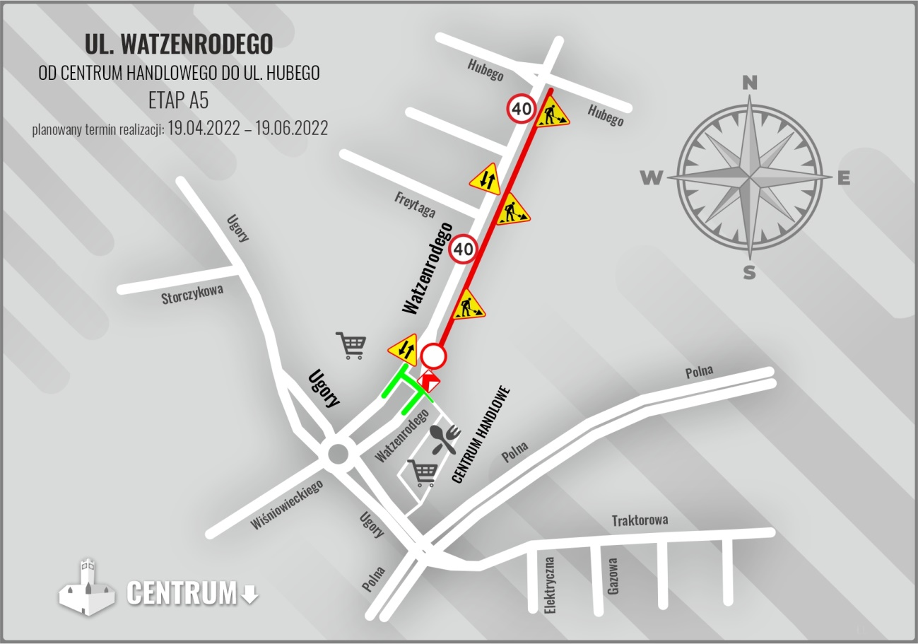

Slide 11
ZMIANY W ORGANIZACJI RUCHU ZAPLANOWANE W NASTĘPNEJ KOLEJNOŚCI W 2022 R.
PL. NOT
POLNA/UGORY
WATZENRODEGO/STROBANDA
RONDO CZADCY

Slide 12
GDZIE PO INFORMACJE?
strona internetowa MZK: www.mzk-torun.pl;
strona internetowa projektu: http://bitcity2-poiis.mzk-torun.pl;
formularz kontaktowy dedykowany projektowi BiT-City, który znajduje się na stronie głównej MZK;
od dziś rusza dystrybucja 12 tys. ulotek z informacją o planowanych zmianach w organizacji ruchu drogowego na czas trwania najbliższych prac;
informacje w środkach komunikacji miejskiej na monitorach;
informacje w prasie lokalnej.

Slide 13
Przepraszamy za utrudnienia

